Slide 1
Git для пользователей SVN
Панков А. В.

Slide 2
Отличия Git и SVN
Распределенная а не центразизованная
Снапшоты, а не патчи
Практически все операции локальные
Ничего не удаляется. Только добавляется
<number>

Slide 3
Внутренняя структура Commit
дерево файлов
метаданные. Набор параметров коммита, например, сообщение, автор, дата и так далее
идентификатор родительского коммита (или несколько родительских коммитов. Исключение первый коммит без родителя)
<number>

Slide 4
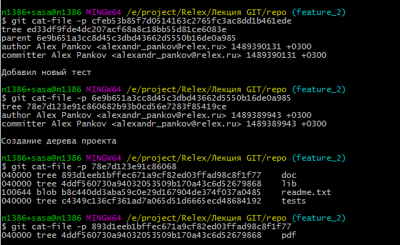
Commit изнутри
<number>

Slide 5
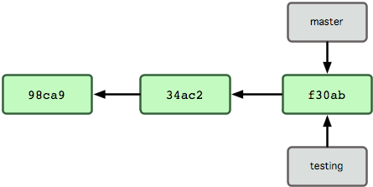
Ветки
Ветки это ссылки на коммиты
HEAD указывает на ветку или коммит на который переключена рабочая копия
<number>

Slide 6
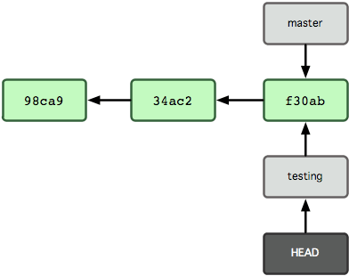

Ветки
<number>

Slide 7
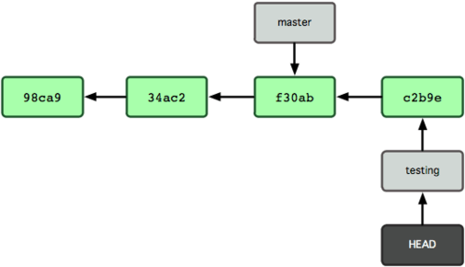
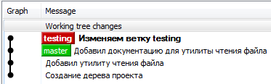
Ветки
<number>

Slide 8
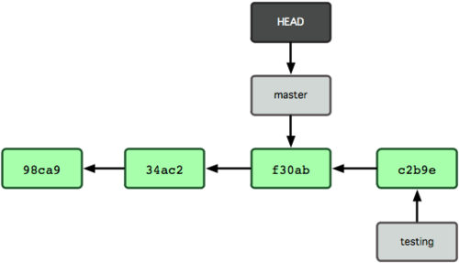
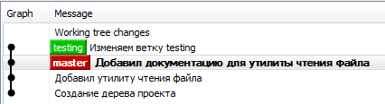
Ветки
<number>

Slide 9
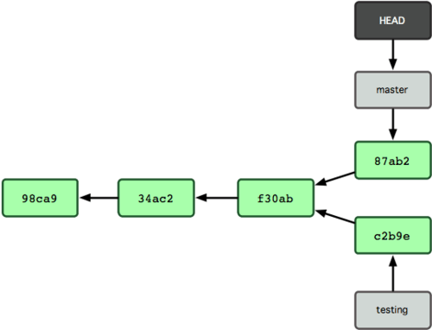
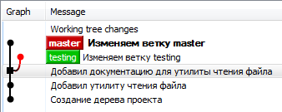
Ветки
<number>

Slide 10
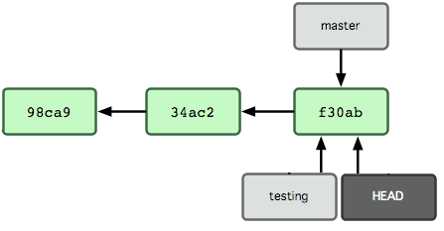
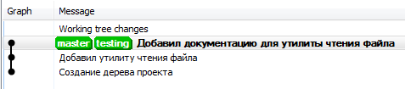
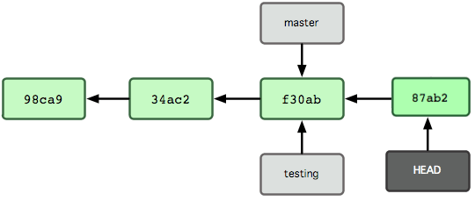
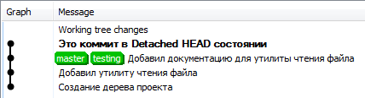
Detached HEAD
Коммитить из состояния Detached HEAD опастно. Коммит может затеряться.
<number>

Slide 11
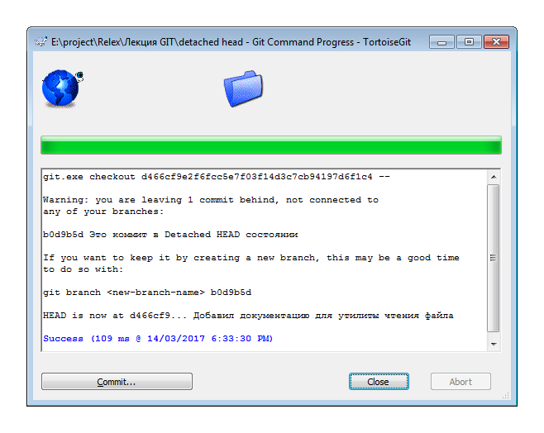
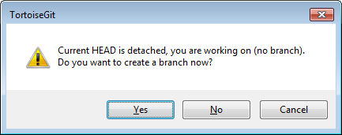
Detached HEAD
Читаем что говорит Git. Это может предупредить об ошибках.
<number>

Slide 12
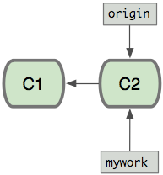
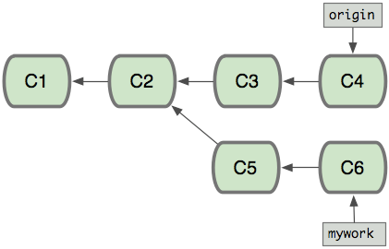
References
<number>

Slide 13
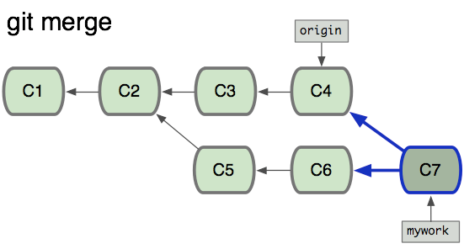
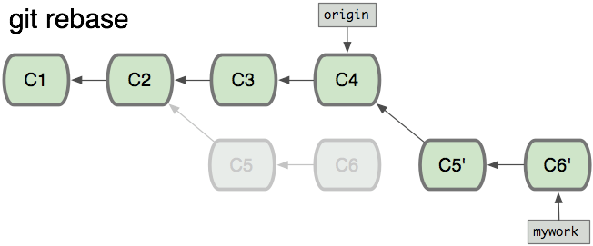
Merge vs Rebase
Rebase для серверных веток – очень плохо!!!
<number>

Slide 14
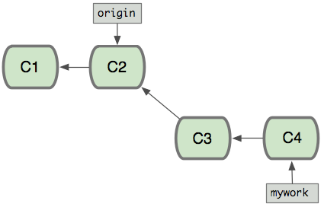
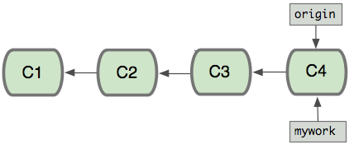
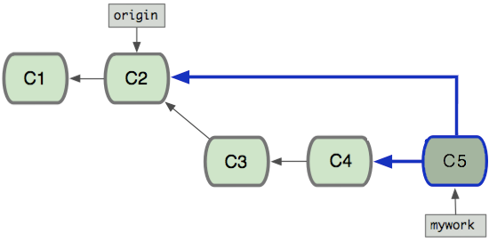
Fast-forward Merge
<number>

Slide 15
Работа с внешними репозиториями
Fetch забирает изменения из внешнего репозитория
Абсолютно безопастная операция
Pull. Это Fetch + Merge/Rebase
Перед Pull рекомендуется сохранить все изменения. Можно потерять изменения в случае отката Merge/Rebase
Push отправляет изменения локальной ветки (или нескольких) во внешний репозиторий
До момента Push все изменения локальны. Практически все можно откатить.
Нельзя запушить коммиты, если текущий верхний коммит ветки на внешнем сервере не является коммитом из истории локальной ветки (локальная версия устарела)
<number>

Slide 16
TortoiseGit
Окошко с кучей веток
<number>

Slide 17
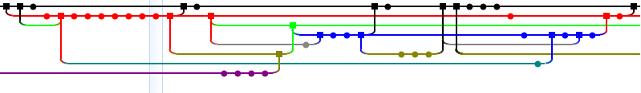
TortoiseGit
<number>

Slide 18
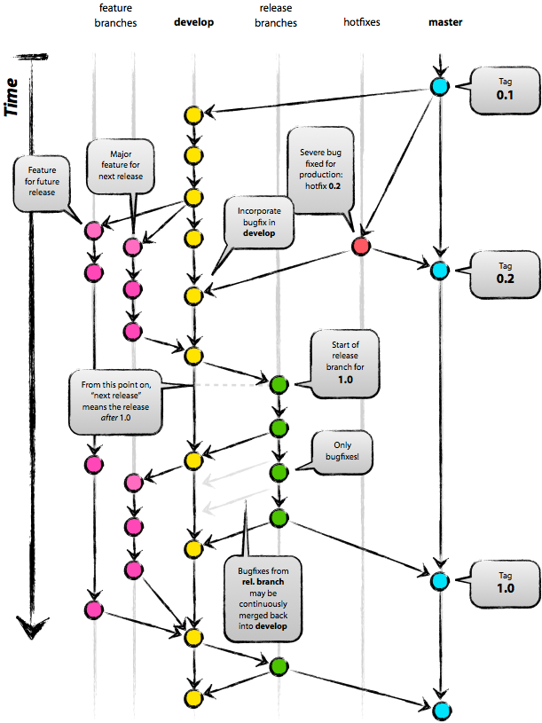
Пример работы с Git в комманде
<number>

